Slide 1

Treści multimedialne - kodowanie, przetwarzanie, prezentacja
Odtwarzanie treści multimedialnych
Andrzej Majkowski

Slide 2

Razem można więcej – podstawy pracy grupowej
Andrzej Ptasznik

Slide 3

Algorytm wydawania reszty
Algorytm wydawania reszty to znany problem algorytmiczny jak wydać określoną kwotę mając do dyspozycji zbiór nominałów.
Najczęściej omawiane rozwiązania:
Metoda zachłanna
Metoda dynamiczna
Dwa warianty algorytmu:
Nieokreślona liczba poszczególnych nominałów
Określona liczba poszczególnych nominałów

Slide 4
Algorytm wydawania reszty
Proponowane rozwiązanie
Podejście obiektowe
Wykorzystanie rekurencji w metodzie konstruktora klasy

Slide 5
Elementy rozwiązania algorytmu
Deklaracja klasy Nominal
Atrybuty klasy
class Nominal
{
public int Wartosc;
public int Liczba;
public Nominal(int war, int li)
{
Wartosc = war;
Liczba = li;
}
}
Metoda konstruktora
Kolekcja obiektów klasy Nominal określa warunki realizacji algorytmu.

Slide 6
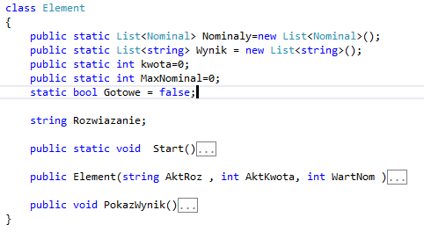
Elementy rozwiązania algorytmu
Deklaracja klasy Element
Składowe statyczne
Metody Klasy
Kolekcja Element jest podstawą rozwiązania algorytmu wydawania reszty.

Slide 7
Elementy rozwiązania algorytmu
Metoda Start
public static void Start()
{
Nominaly.Add(new Nominal(200, 1));
Nominaly.Add(new Nominal(100, 3));
Nominaly.Add(new Nominal(50, 1));
Nominaly.Add(new Nominal(20, 15));
Nominaly.Add(new Nominal(10, 3));
Nominaly.Add(new Nominal(5, 16));
Nominaly.Add(new Nominal(2, 7));
Nominaly.Add(new Nominal(1,10));
foreach (Nominal tmp in Nominaly)
{
if (tmp.Wartosc > MaxNominal)
MaxNominal = tmp.Wartosc;
}
}
Ustalenie zbioru dostępnych nominałów
Ustalenie wartości składowej MaxNominal nominałów
Zadaniem metody jest inicjacja dostępnej kolekcji nominałów

Slide 8
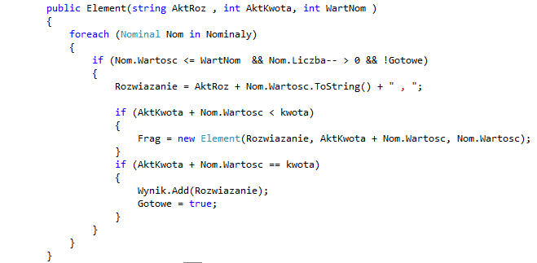
Elementy rozwiązania algorytmu
Konstruktor klasy Element
Wywołanie konstruktora klasy Element
Znaleziono rozwiązanie
Przy określonych warunkach w konstruktorze wywoływany jest kolejny konstruktor klasy Element.

Slide 9
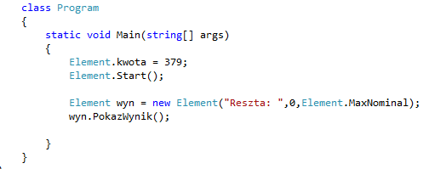
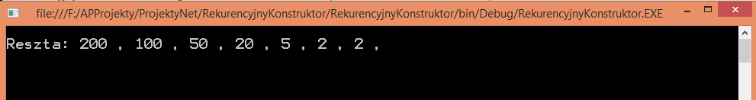
Elementy rozwiązania algorytmu
Metoda Main
Istota rozwiązania sprowadza się do utworzeniu obiektu klasy Element
Wynik działania dla zadanej kwoty

Slide 10
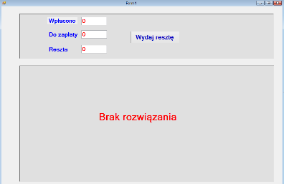
Wykorzystanie algorytmu
Obszar definiowania zadania
Obszar prezentacji wyniku

Slide 11
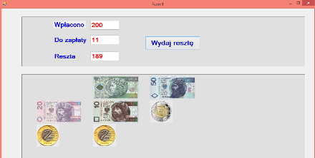
Wykorzystanie algorytmu
Ustalanie parametrów zadania
Graficzna prezentacja wyszukanej reszty.
Przykładowe działanie programu

Slide 12
Podsumowanie
Analiza rozwiązania algorytmu i odpowiedź na pytania:
  Czy algorytm gwarantuje znalezienie rozwiązania w zbiorze nominałów (o ile rozwiązanie istnieje)?
  Czy algorytm gwarantuje wydanie reszty najmniejszą liczbą nominałów?
  Czy algorytm umożliwia odnalezienie wszystkich możliwych kombinacji utworzenia zadanej kwoty z dostępnego zbioru nominałów?
  Wykorzystując omówiony algorytm można tworzyć programy symulujące działanie różnych urządzeń.

